Slide 1

PCA-RPCA简介
刘绍辉
shliu@hit.edu.cn
哈尔滨工业大学计算机科学与技术学院
2026春

Slide 2
Outline
维数灾难
PCA
LDA

Slide 3
Dimensionality Reduction
目的Goal
将高维样本数据嵌入到低维空间中，并保留大部分的本质信息
可视化，分类，视觉，NLP
分类
有监督的维数缩减：样本有类别标签
典型算法如LDA（Linear Discriminant Analysis）
无监督维数缩减：样本没有类别标签
典型算法如PCA（Principle Component Analysis）
线性和非线性维数缩减
FDA: Fisher Discriminant Analysis

Slide 4
Dimensionality Reduction
主成分分析（Principal Component Analysis,PCA)
线性判别分析（Linear Discriminant Analysis,LDA）
等距映射（Isomap）
局部线性嵌入（Locally Linear Embedding,LLE）
Laplacian 特征映射（Laplacian Eigenmaps）
局部保留投影（Local Preserving Projection,LPP）
局部切空间排列（Local Tangent Space Alignment,LTSA）
最大方差展开（ Maximum Variance Unfolding,MVU）
34种降维技术的matlab工具箱https://lvdmaaten.github.io/drtoolbox/
http://www.cad.zju.edu.cn/home/dengcai/Data/DimensionReduction.html
算法 | 线性 | 全局 | 监督 | 时间
PCA | √ | √ |  | 0.0321
LDA | √ | √ | √ | 0.0029
LPP | √ |  |  | 0.0966
Isomap |  | √ |  | 1.7073
LLE |  |  |  | 0.2308
Laplacian |  |  |  | 0.1393
LTSA |  |  |  | 0.3190
MVU |  | √ |  | 1.2065
一组三维数据（900样本）降到一维，应用八种算法的时间对比

Slide 5
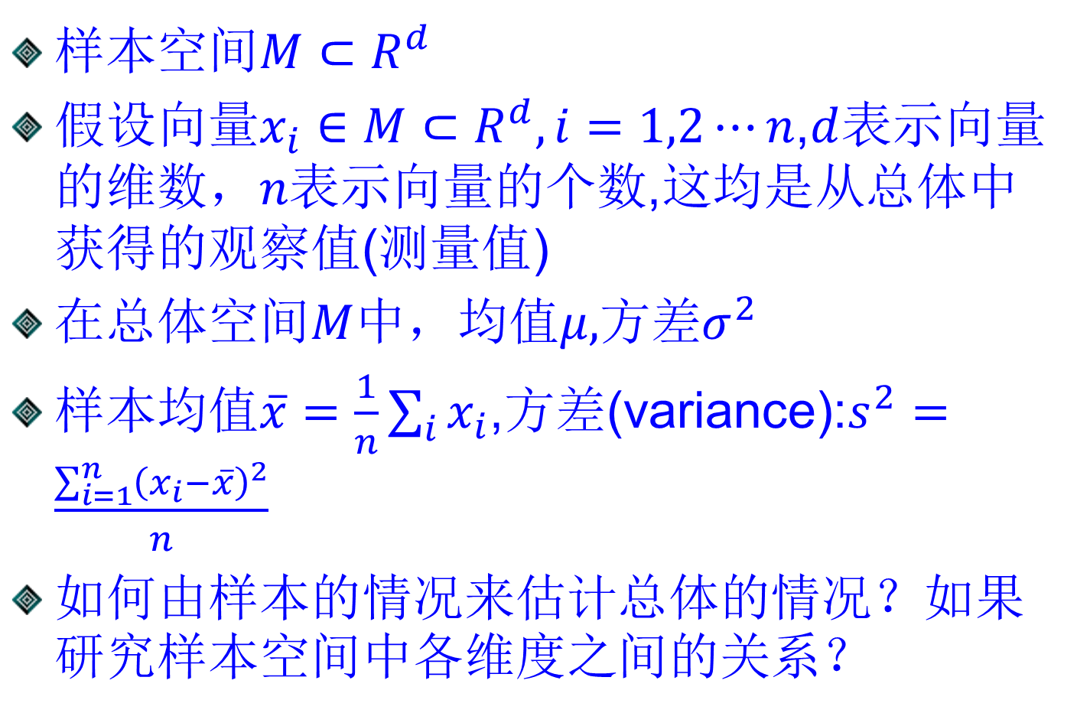
基本概念
样本空间$M⊂R^{d}$
假设向量$x_{i}∈M⊂R^{d},i=1,2⋯n$,$d$表示向量的维数，$n$表示向量的个数,这均是从总体中获得的观察值(测量值)
在总体空间$M$中，均值$μ,$方差$σ^{2}$
样本均值$\overline{x}=\frac{1}{n}\sum_{i}{x_{i}}$,方差(variance):$s^{2}=\frac{\sum_{i=1}^{n}{{\left(x_{i}−\overline{x}\right)}^{2}}}{n}$
如何由样本的情况来估计总体的情况？如果研究样本空间中各维度之间的关系？

Slide 6
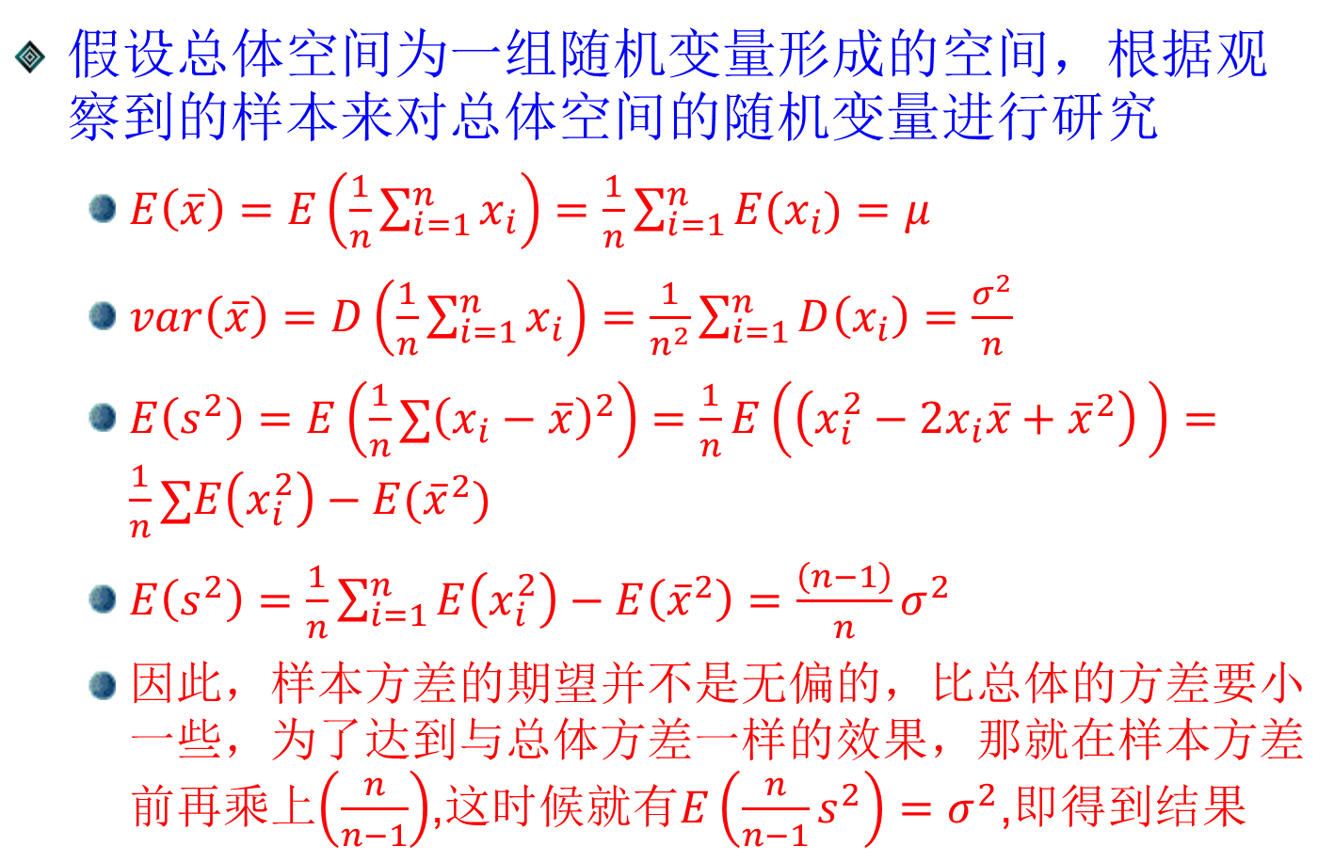
基本概念
假设总体空间为一组随机变量形成的空间，根据观察到的样本来对总体空间的随机变量进行研究
$E\left(\overline{x}\right)=E\left(\frac{1}{n}\sum_{i=1}^{n}{x_{i}}\right)=\frac{1}{n}\sum_{i=1}^{n}{E(x_{i})}=μ$
$var\left(\overline{x}\right)=D\left(\frac{1}{n}\sum_{i=1}^{n}{x_{i}}\right)=\frac{1}{n^{2}}\sum_{i=1}^{n}{D\left(x_{i}\right)=\frac{σ^{2}}{n}}$
$E\left(s^{2}\right)=E\left(\frac{1}{n}∑{\left(x_{i}−\overline{x}\right)}^{2}\right)=\frac{1}{n}E\left({\left(x_{i}^{2}−2x_{i}\overline{x}+{\overline{x}}^{2}\right)}^{ }\right)=\frac{1}{n}∑E\left(x_{i}^{2}\right)−E({\overline{x}}^{2})$
$E\left(s^{2}\right)=\frac{1}{n}\sum_{i=1}^{n}{E\left(x_{i}^{2}\right)−E\left({\overline{x}}^{2}\right)=\frac{\left(n−1\right)}{n}σ^{2}}$
因此，样本方差的期望并不是无偏的，比总体的方差要小一些，为了达到与总体方差一样的效果，那就在样本方差前再乘上$（\frac{n}{n−1}）$,这时候就有$E\left(\frac{n}{n−1}s^{2}\right)=σ^{2}$,即得到结果

Slide 7

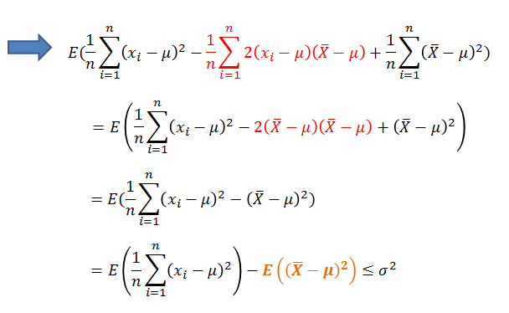
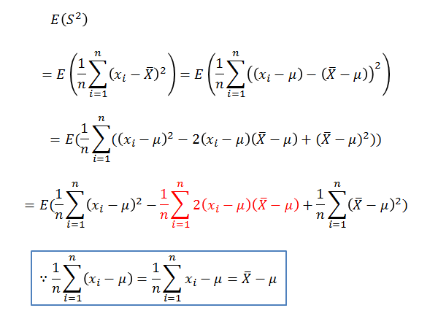


基本概念(注)
设样本均值，样本方差，总体均值，总体方差，如下公式

Slide 8
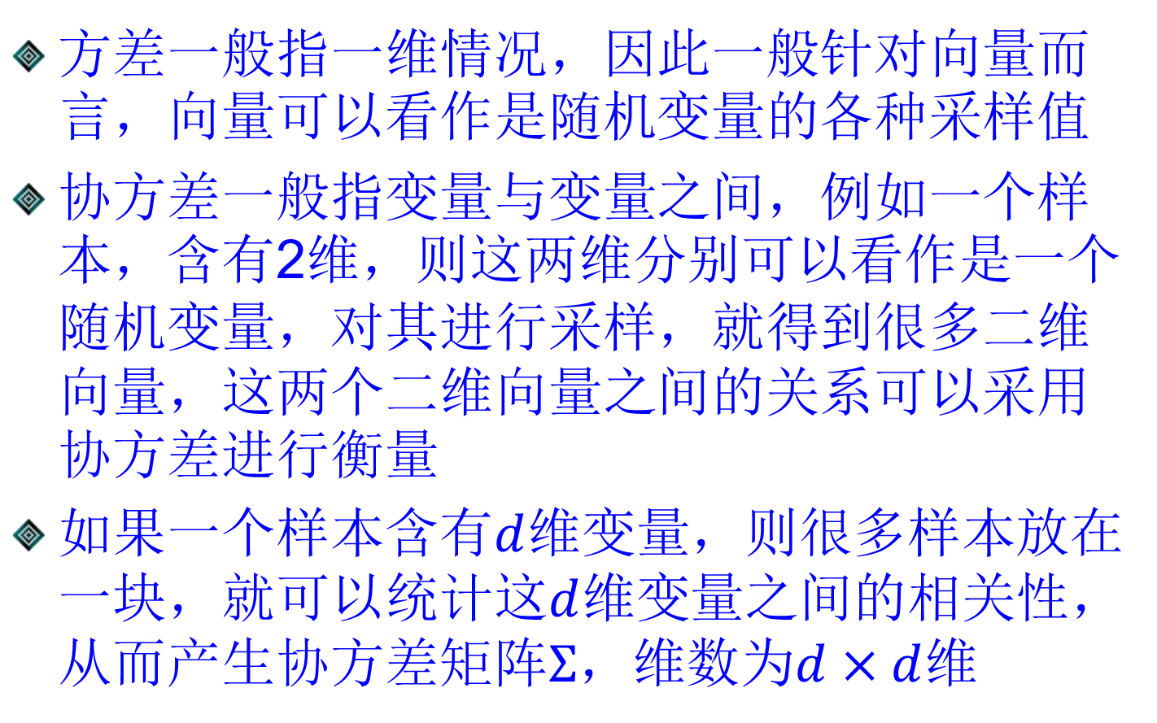
基本概念（注）
方差一般指一维情况，因此一般针对向量而言，向量可以看作是随机变量的各种采样值
协方差一般指变量与变量之间，例如一个样本，含有2维，则这两维分别可以看作是一个随机变量，对其进行采样，就得到很多二维向量，这两个二维向量之间的关系可以采用协方差进行衡量
如果一个样本含有$d$维变量，则很多样本放在一块，就可以统计这$d$维变量之间的相关性，从而产生协方差矩阵$Σ$，维数为$d×d$维

Slide 9
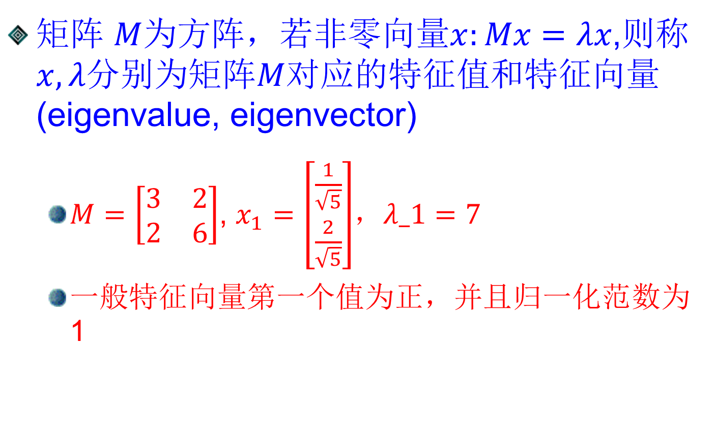
Dimensionality Reduction
矩阵 $M$为方阵，若非零向量$x:Mx=λx$,则称$x,λ$分别为矩阵$M$对应的特征值和特征向量(eigenvalue, eigenvector)
$M=\left[\begin{matrix}3 & 2 \\ 2 & 6\end{matrix}\right]$, $x_{1}=\left[\begin{matrix}\frac{1}{\sqrt{5}} \\ \frac{2}{\sqrt{5}}\end{matrix}\right]$，$λ_1=7$
一般特征向量第一个值为正，并且归一化范数为1

Slide 10

若$A=\left(\begin{matrix}3 & 1 \\ 1 & 2\end{matrix}\right)$,$x=\left(\begin{matrix}x_{1} \\ x_{2}\end{matrix}\right),x_{1}^{2}+x_{2}^{2}=1$,则$Ax$会发生什么现象？

Slide 11
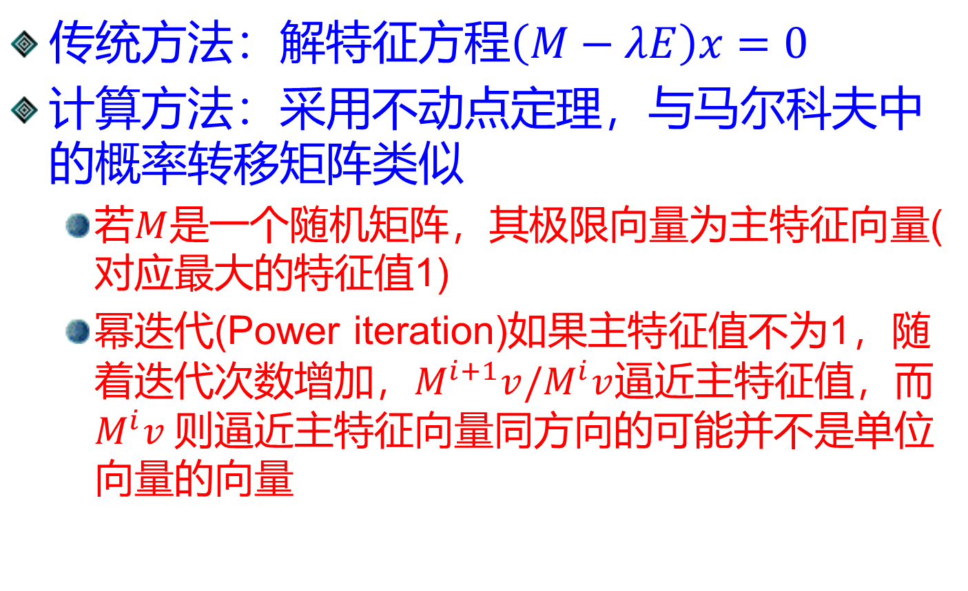
计算特征值和特征向量
传统方法：解特征方程$\left(M−λE\right)x=0$
计算方法：采用不动点定理，与马尔科夫中的概率转移矩阵类似
若$M$是一个随机矩阵，其极限向量为主特征向量(对应最大的特征值1)
幂迭代(Power iteration)如果主特征值不为1，随着迭代次数增加，$M^{i+1}v/M^{i}v$逼近主特征值，而$M^{i}v$则逼近主特征向量同方向的可能并不是单位向量的向量

Slide 12
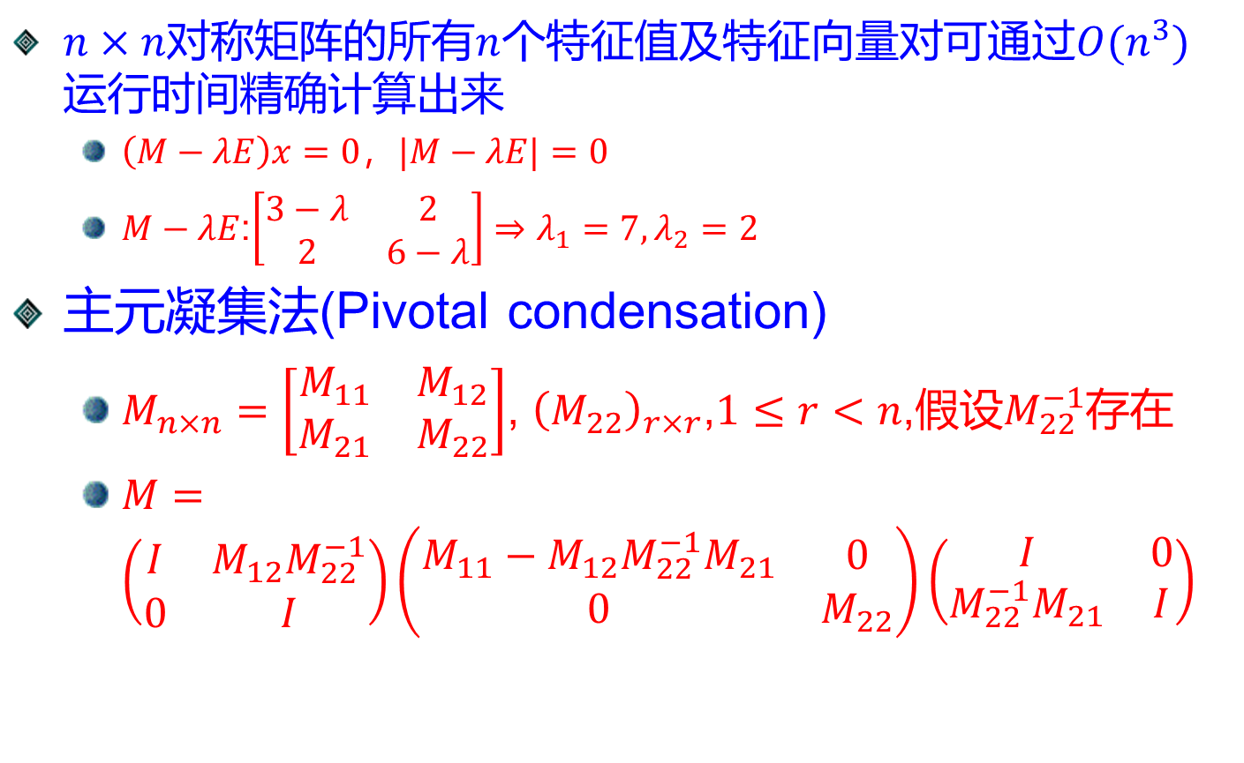
特征值和特征向量的计算
$n×n$对称矩阵的所有$n$个特征值及特征向量对可通过$O(n^{3})$运行时间精确计算出来
$\left(M−λE\right)x=0$，$|M−λE|=0$
$M−λE$:$\left[\begin{matrix}3−λ & 2 \\ 2 & 6−λ\end{matrix}\right]⇒λ_{1}=7,λ_{2}=2$
主元凝集法(Pivotal condensation)
$M_{n×n}=\left[\begin{matrix}M_{11} & M_{12} \\ M_{21} & M_{22}\end{matrix}\right]$, ${\left(M_{22}\right)}_{r×r}$,$1≤r<n$,假设$M_{22}^{−1}$存在
$M=\left(\begin{matrix}I & M_{12}M_{22}^{−1} \\ 0 & I\end{matrix}\right)\left(\begin{matrix}M_{11}−M_{12}M_{22}^{−1}M_{21} & 0 \\ 0 & M_{22}\end{matrix}\right)\left(\begin{matrix}I & 0 \\ M_{22}^{−1}M_{21} & I\end{matrix}\right)$

Slide 13
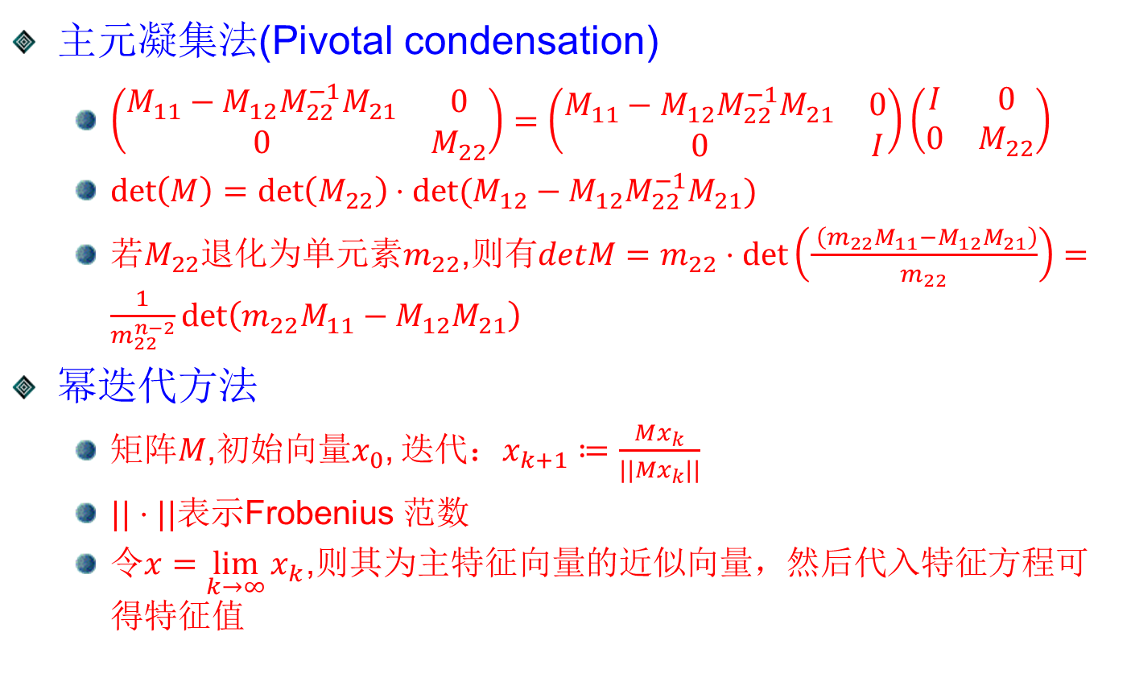
特征值和特征向量的计算
主元凝集法(Pivotal condensation)
$\left(\begin{matrix}M_{11}−M_{12}M_{22}^{−1}M_{21} & 0 \\ 0 & M_{22}\end{matrix}\right)=\left(\begin{matrix}M_{11}−M_{12}M_{22}^{−1}M_{21} & 0 \\ 0 & I\end{matrix}\right)\left(\begin{matrix}I & 0 \\ 0 & M_{22}\end{matrix}\right)$
$\det\left(M\right)=\det\left(M_{22}\right)⋅det⁡(M_{12}−M_{12}M_{22}^{−1}M_{21})$
若$M_{22}$退化为单元素$m_{22}$,则有$detM=m_{22}⋅\det\left(\frac{\left(m_{22}M_{11}−M_{12}M_{21}\right)}{m_{22}}\right)=\frac{1}{m_{22}^{n−2}}\det\left(m_{22}M_{11}−M_{12}M_{21}\right)$
幂迭代方法
矩阵$M$,初始向量$x_{0}$, 迭代：$x_{k+1}≔\frac{Mx_{k}}{||Mx_{k}||}$
$||⋅||$表示Frobenius 范数
令$x=\lim_{k→∞}{x_{k}}$,则其为主特征向量的近似向量，然后代入特征方程可得特征值

Slide 14
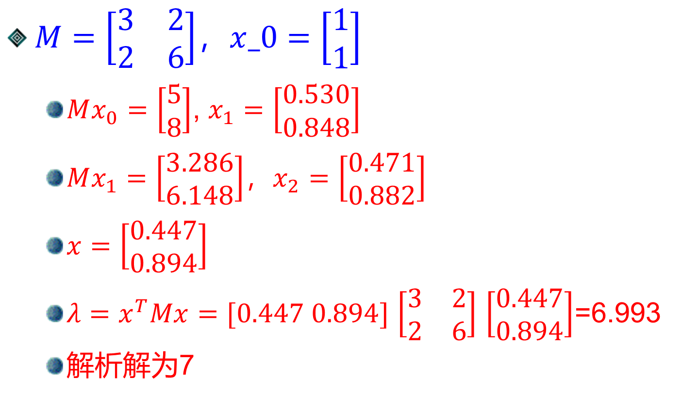
特征值和特征向量的计算
$M=\left[\begin{matrix}3 & 2 \\ 2 & 6\end{matrix}\right]$，$x_0=\left[\begin{matrix}1 \\ 1\end{matrix}\right]$
$Mx_{0}=\left[\begin{matrix}5 \\ 8\end{matrix}\right]$, $x_{1}=\left[\begin{matrix}0.530 \\ 0.848\end{matrix}\right]$
$Mx_{1}=\left[\begin{matrix}3.286 \\ 6.148\end{matrix}\right]$，$x_{2}=\left[\begin{matrix}0.471 \\ 0.882\end{matrix}\right]$
$x=\left[\begin{matrix}0.447 \\ 0.894\end{matrix}\right]$
$λ=x^{T}Mx=[0.447 0.894]$ $\left[\begin{matrix}3 & 2 \\ 2 & 6\end{matrix}\right]$ $\left[\begin{matrix}0.447 \\ 0.894\end{matrix}\right]$=6.993
解析解为7

Slide 15
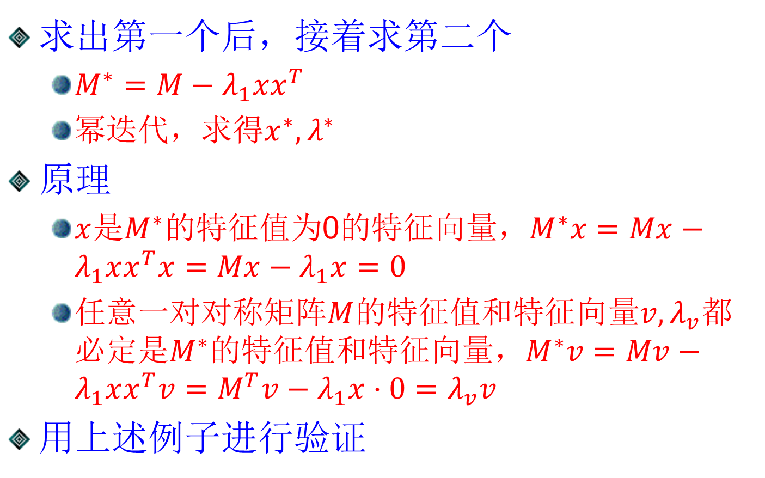
特征值和特征向量的计算
求出第一个后，接着求第二个
$M^{∗}=M−λ_{1}xx^{T}$
幂迭代，求得$x^{∗},λ^{∗}$
原理
$x$是$M^{∗}$的特征值为0的特征向量，$M^{∗}x=Mx−λ_{1}xx^{T}x=Mx−λ_{1}x=0$
任意一对对称矩阵$M$的特征值和特征向量$v,λ_{v}$都必定是$M^{∗}$的特征值和特征向量，$M^{∗}v=Mv−λ_{1}xx^{T}v=M^{T}v−λ_{1}x⋅0=λ_{v}v$
用上述例子进行验证

Slide 16
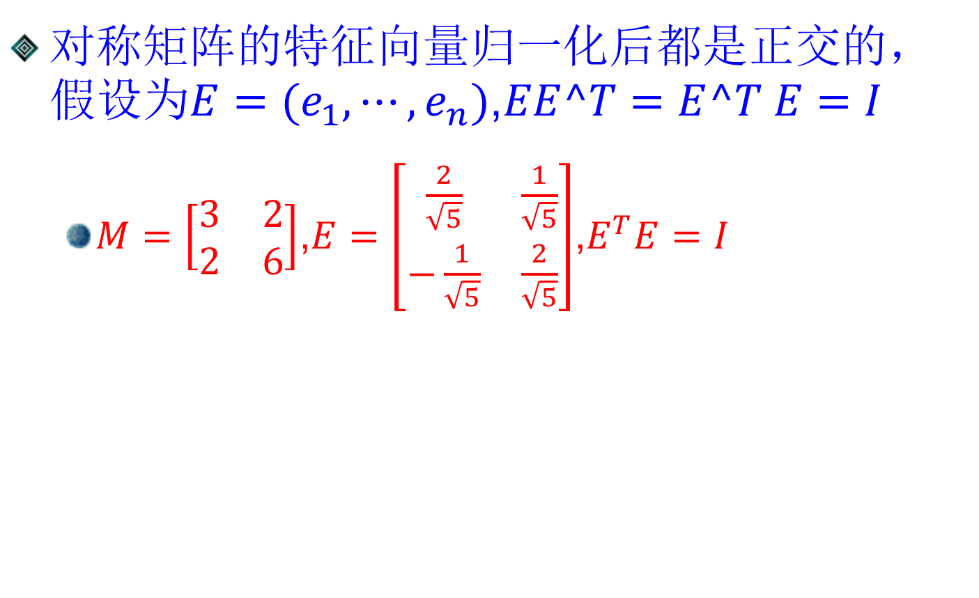
矩阵的特征向量
对称矩阵的特征向量归一化后都是正交的，假设为$E=(e_{1},⋯,e_{n})$,$EE^T=E^T E=I$
$M=\left[\begin{matrix}3 & 2 \\ 2 & 6\end{matrix}\right]$,$E=\left[\begin{matrix}\frac{2}{\sqrt{5}} & \frac{1}{\sqrt{5}} \\ −\frac{1}{\sqrt{5}} & \frac{2}{\sqrt{5}}\end{matrix}\right]$,$E^{T}E=I$

Slide 17
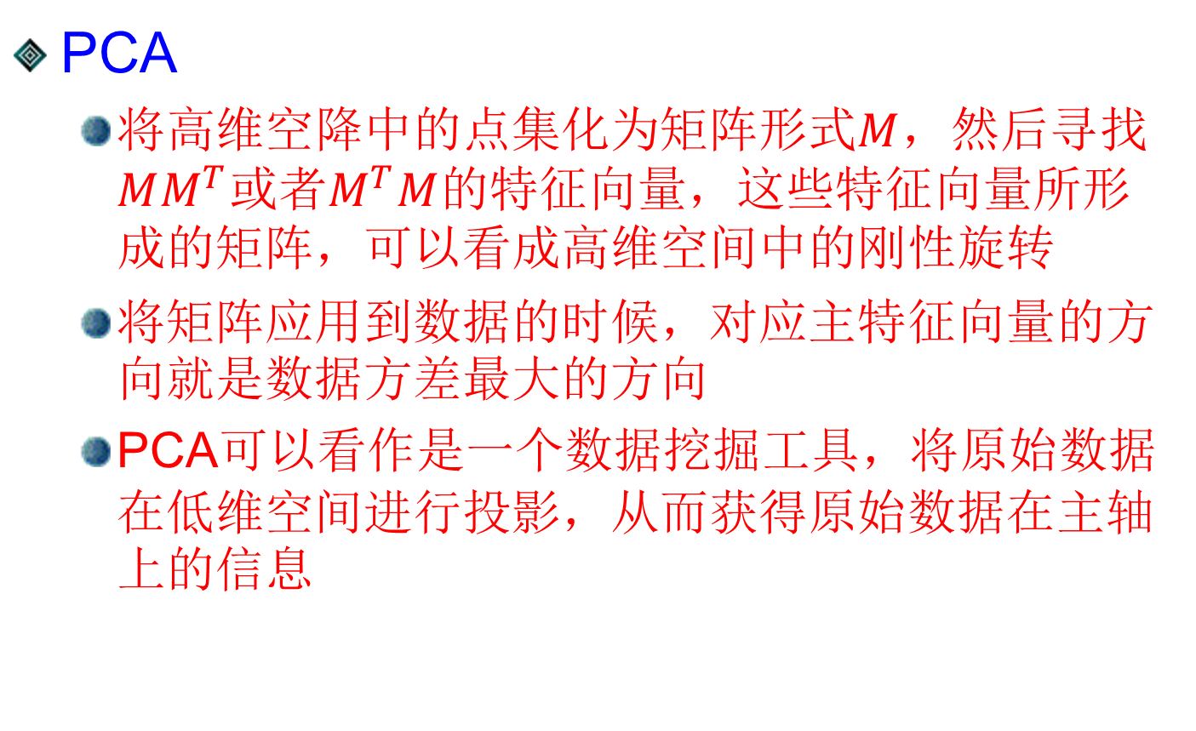
Principal-Component Analysis
PCA
将高维空降中的点集化为矩阵形式$M$，然后寻找$MM^{T}$或者$M^{T}M$的特征向量，这些特征向量所形成的矩阵，可以看成高维空间中的刚性旋转
将矩阵应用到数据的时候，对应主特征向量的方向就是数据方差最大的方向
PCA可以看作是一个数据挖掘工具，将原始数据在低维空间进行投影，从而获得原始数据在主轴上的信息

Slide 18
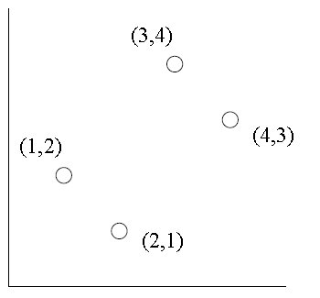
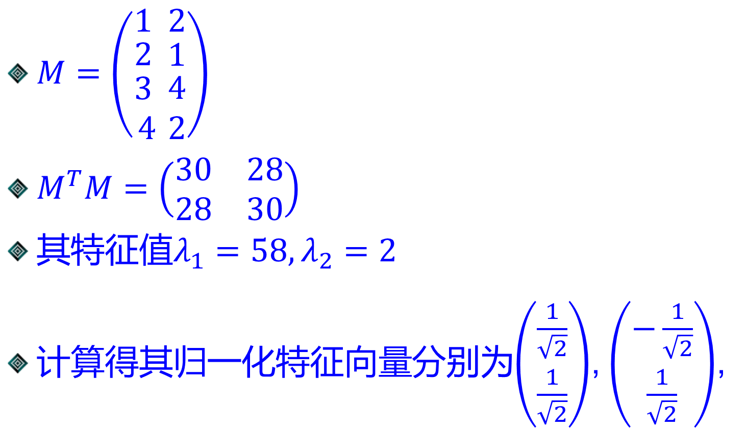
PCA
$M=\left(\begin{matrix}1 \\ \begin{matrix}2 \\ \begin{matrix}3 \\ 4 \end{matrix}\end{matrix}\end{matrix}\begin{matrix}2 \\ \begin{matrix}1 \\ \begin{matrix}4 \\ 2\end{matrix}\end{matrix}\end{matrix}\right)$
$M^{T}M=\left(\begin{matrix}30 & 28 \\ 28 & 30\end{matrix}\right)$
其特征值$λ_{1}=58,λ_{2}=2$
计算得其归一化特征向量分别为$\left(\begin{matrix}\frac{1}{\sqrt{2}} \\ \frac{1}{\sqrt{2}}\end{matrix}\right)$, $\left(\begin{matrix}−\frac{1}{\sqrt{2}} \\ \frac{1}{\sqrt{2}}\end{matrix}\right)$,

Slide 19
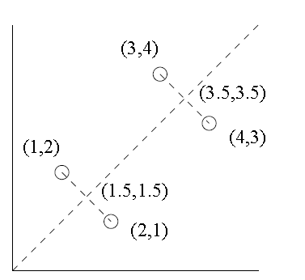
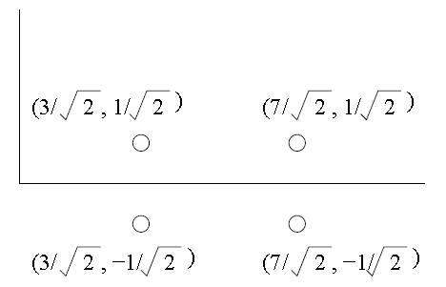

PCA
$E=\left(\begin{matrix}1/\sqrt{2} & −1/\sqrt{2} \\ 1/\sqrt{2} & 1/\sqrt{2}\end{matrix}\right)$
则$ME=\left(\begin{matrix}1 \\ \begin{matrix}2 \\ \begin{matrix}3 \\ 4\end{matrix}\end{matrix}\end{matrix}\begin{matrix}2 \\ \begin{matrix}1 \\ \begin{matrix}4 \\ 2\end{matrix}\end{matrix}\end{matrix}\right)$ $\left(\begin{matrix}1/\sqrt{2} & −1/\sqrt{2} \\ 1/\sqrt{2} & 1/\sqrt{2}\end{matrix}\right)=$ $\left(\begin{matrix}\begin{matrix}3/\sqrt{2} \\ 3/\sqrt{2} \\ \begin{matrix}7/\sqrt{2} \\ 7/\sqrt{2}\end{matrix}\end{matrix} & \begin{matrix}1/\sqrt{2} \\ −1/\sqrt{2} \\ \begin{matrix}1/\sqrt{2} \\ −1/\sqrt{2}\end{matrix}\end{matrix}\end{matrix}\right)$

Slide 20
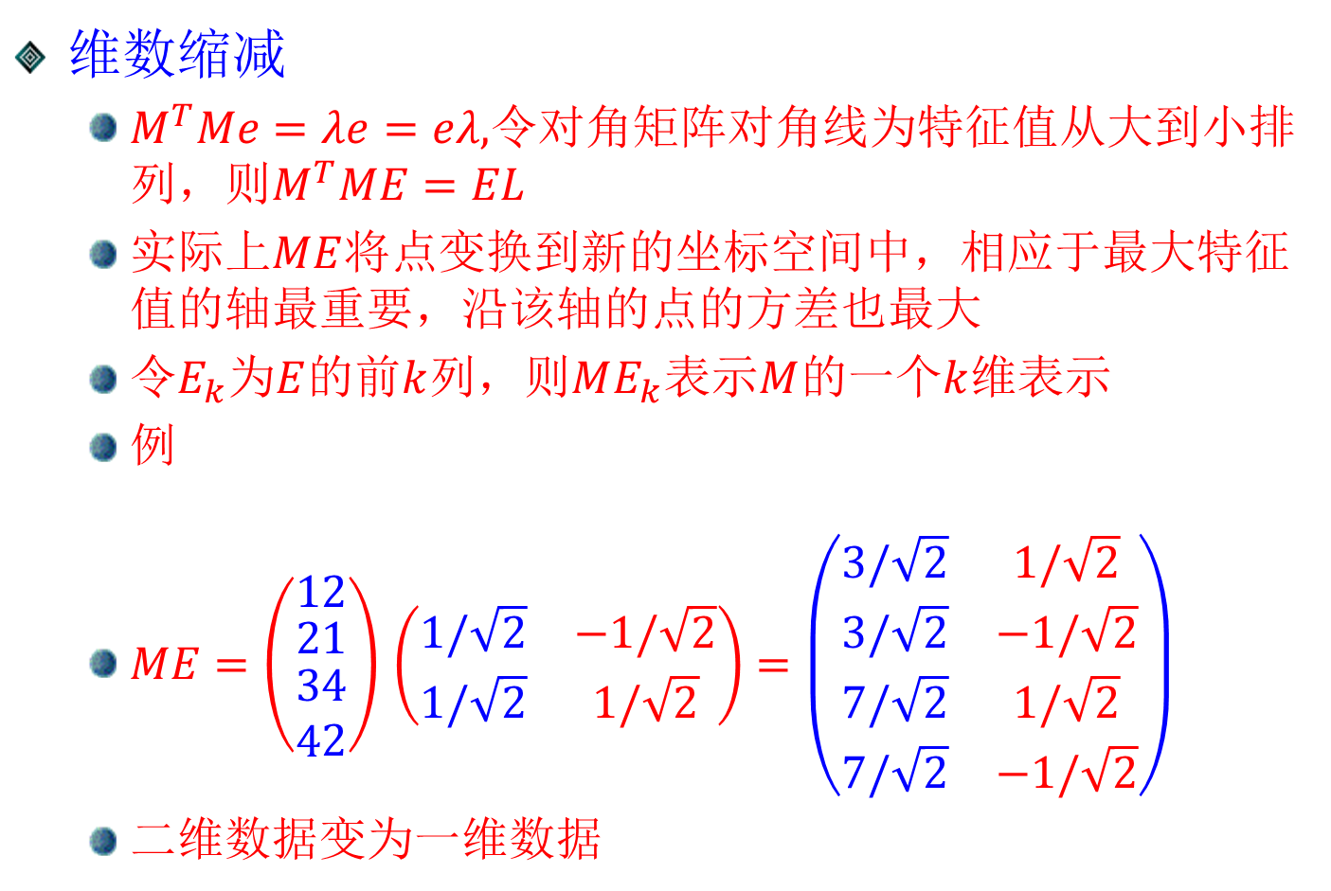
PCA
维数缩减
$M^{T}Me=λe=eλ,$令对角矩阵对角线为特征值从大到小排列，则$M^{T}ME=EL$
实际上$ME$将点变换到新的坐标空间中，相应于最大特征值的轴最重要，沿该轴的点的方差也最大
令$E_{k}$为$E$的前$k$列，则$ME_{k}$表示$M$的一个$k$维表示
例
$ME=\left(\begin{matrix}1 \\ \begin{matrix}2 \\ \begin{matrix}3 \\ 4\end{matrix}\end{matrix}\end{matrix}\begin{matrix}2 \\ \begin{matrix}1 \\ \begin{matrix}4 \\ 2\end{matrix}\end{matrix}\end{matrix}\right)$ $\left(\begin{matrix}1/\sqrt{2} & −1/\sqrt{2} \\ 1/\sqrt{2} & 1/\sqrt{2}\end{matrix}\right)=$ $\left(\begin{matrix}\begin{matrix}3/\sqrt{2} \\ 3/\sqrt{2} \\ \begin{matrix}7/\sqrt{2} \\ 7/\sqrt{2}\end{matrix}\end{matrix} & \begin{matrix}1/\sqrt{2} \\ −1/\sqrt{2} \\ \begin{matrix}1/\sqrt{2} \\ −1/\sqrt{2}\end{matrix}\end{matrix}\end{matrix}\right)$
二维数据变为一维数据

Slide 21
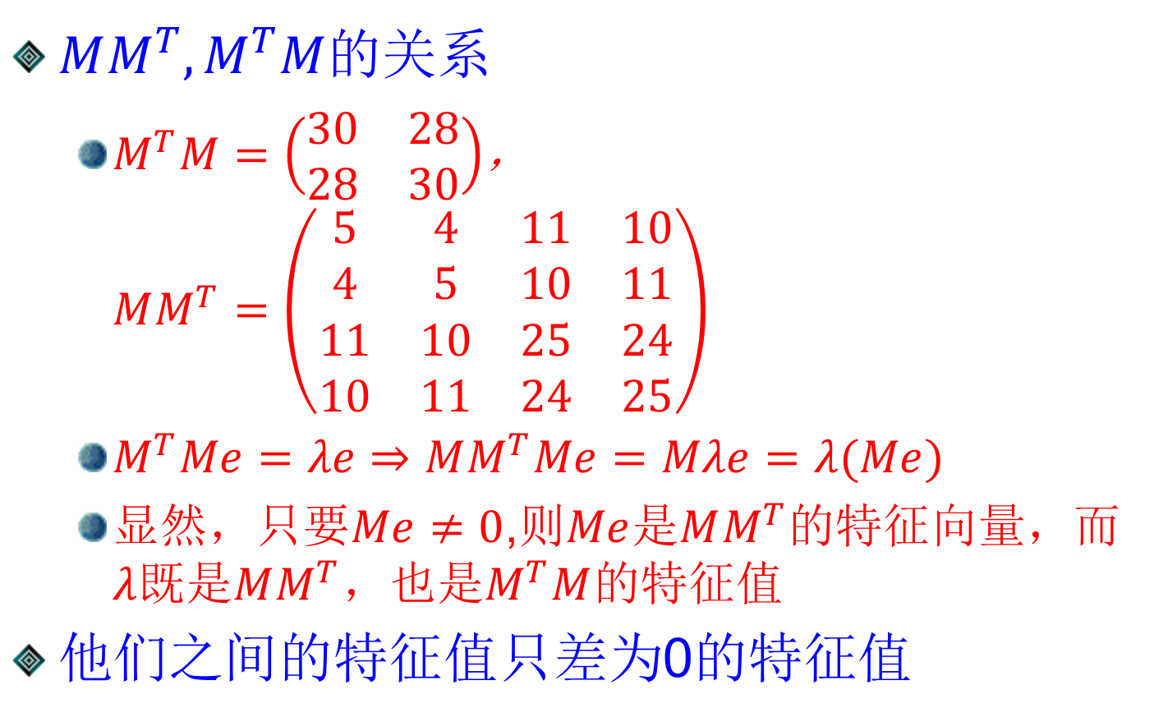
PCA
$MM^{T}, M^{T}M$的关系
$M^{T}M=\left(\begin{matrix}30 & 28 \\ 28 & 30\end{matrix}\right)$， $MM^{T}=\left(\begin{matrix}5 & 4 & 11 & 10 \\ 4 & 5 & 10 & 11 \\ 11 & 10 & 25 & 24 \\ 10 & 11 & 24 & 25\end{matrix}\right)$
$M^{T}Me=λe⇒MM^{T}Me=Mλe=λ(Me)$
显然，只要$Me≠0$,则$Me$是$MM^{T}$的特征向量，而$λ$既是$MM^{T}$，也是$M^{T}M$的特征值
他们之间的特征值只差为0的特征值

Slide 22
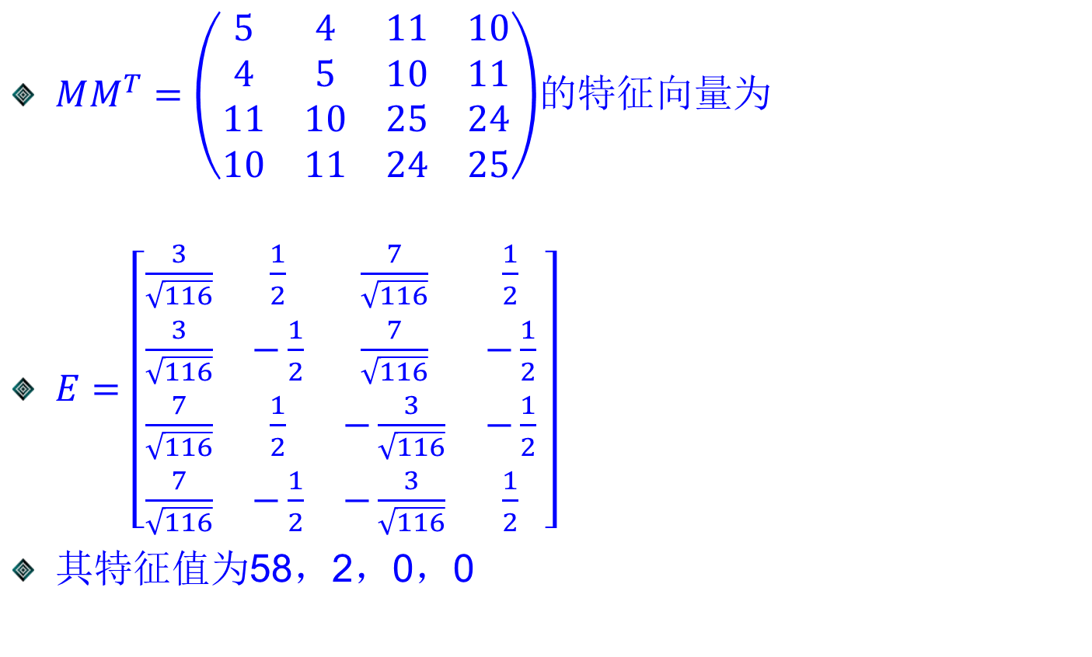
PCA
$MM^{T}=\left(\begin{matrix}5 & 4 & 11 & 10 \\ 4 & 5 & 10 & 11 \\ 11 & 10 & 25 & 24 \\ 10 & 11 & 24 & 25\end{matrix}\right)$的特征向量为
$E=\left[\begin{matrix}\frac{3}{\sqrt{116}} & \frac{1}{2} & \frac{7}{\sqrt{116}} & \frac{1}{2} \\ \frac{3}{\sqrt{116}} & −\frac{1}{2} & \frac{7}{\sqrt{116}} & −\frac{1}{2} \\ \frac{7}{\sqrt{116}} & \frac{1}{2} & −\frac{3}{\sqrt{116}} & −\frac{1}{2} \\ \frac{7}{\sqrt{116}} & −\frac{1}{2} & −\frac{3}{\sqrt{116}} & \frac{1}{2}\end{matrix} \right]$
其特征值为58，2，0，0

Slide 23
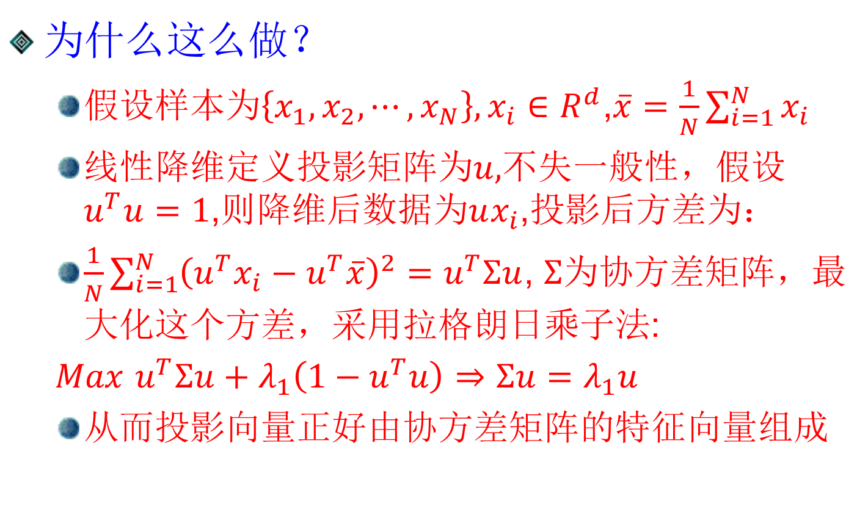
PCA
为什么这么做？
假设样本为$\left\{x_{1},x_{2},⋯,x_{N}\right\},x_{i}∈R^{d}$,$\overline{x}=\frac{1}{N}\sum_{i=1}^{N}{x_{i}}$
线性降维定义投影矩阵为$u,$不失一般性，假设$u^{T}u=1$,则降维后数据为$ux_{i}$,投影后方差为：
$\frac{1}{N}\sum_{i=1}^{N}{{\left(u^{T}x_{i}−u^{T}\overline{x}\right)}^{2}=u^{T}Σu}$, $Σ$为协方差矩阵，最大化这个方差，采用拉格朗日乘子法:
$Max$ $u^{T}Σu+λ_{1}\left(1−u^{T}u\right)⇒Σu=λ_{1}u$
从而投影向量正好由协方差矩阵的特征向量组成

Slide 24
PCA的一些应用实例及分析
在优化算法中的应用
秩一、秩二校正
在人脸识别中的应用
特征脸-pca（demo）
https://www.cl.cam.ac.uk/research/dtg/attarchive/facedatabase.html

Slide 25
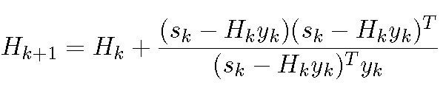
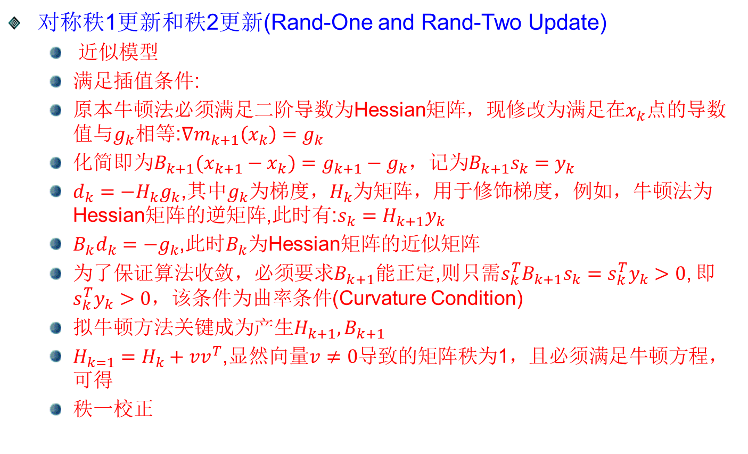
PCA
对称秩1更新和秩2更新(Rand-One and Rand-Two Update)
近似模型
满足插值条件:
原本牛顿法必须满足二阶导数为Hessian矩阵，现修改为满足在$x_{k}$点的导数值与$g_{k}$相等:$∇m_{k+1}\left(x_{k}\right)=g_{k}$
化简即为$B_{k+1}(x_{k+1}−x_{k})=g_{k+1}−g_{k}$，记为$B_{k+1}s_{k}=y_{k}$
$d_{k}=−H_{k}g_{k}$,其中$g_{k}$为梯度，$H_{k}$为矩阵，用于修饰梯度，例如，牛顿法为Hessian矩阵的逆矩阵,此时有:$s_{k}=H_{k+1}y_{k}$
$B_{k}d_{k}=−g_{k}$,此时$B_{k}$为Hessian矩阵的近似矩阵
为了保证算法收敛，必须要求$B_{k+1}$能正定,则只需$s_{k}^{T}B_{k+1}s_{k}=s_{k}^{T}y_{k}>0$, 即$s_{k}^{T}y_{k}>0$，该条件为曲率条件(Curvature Condition)
拟牛顿方法关键成为产生$H_{k+1},B_{k+1}$
$H_{k=1}=H_{k}+vv^{T}$,显然向量$v≠0$导致的矩阵秩为1，且必须满足牛顿方程，可得
秩一校正

Slide 26

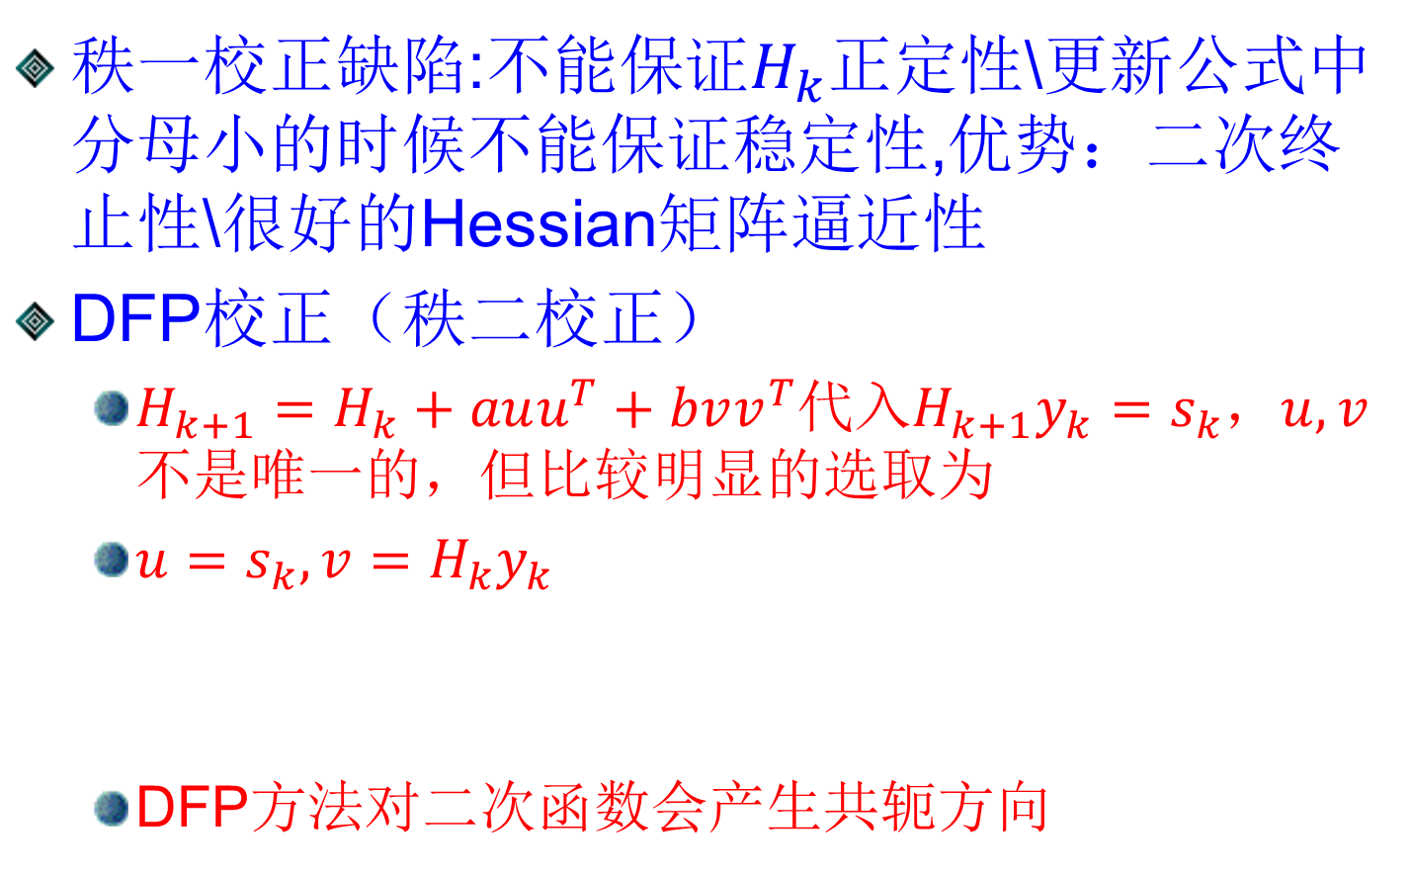
PCA
秩一校正缺陷:不能保证$H_{k}$正定性\更新公式中分母小的时候不能保证稳定性,优势：二次终止性\很好的Hessian矩阵逼近性
DFP校正（秩二校正）
$H_{k+1}=H_{k}+auu^{T}+bvv^{T}$代入$H_{k+1}y_{k}=s_{k}$，$u,v$不是唯一的，但比较明显的选取为
$u=s_{k},v=H_{k}y_{k}$
DFP方法对二次函数会产生共轭方向

Slide 27
PCA
https://github.com/topics/principal-component-analysis-pca
Robust-PCA
https://github.com/dlaptev/RobustPCA
Learned Robust PCA: A Scalable Deep Unfolding Approach for High-Dimensional Outlier Detection

Slide 28
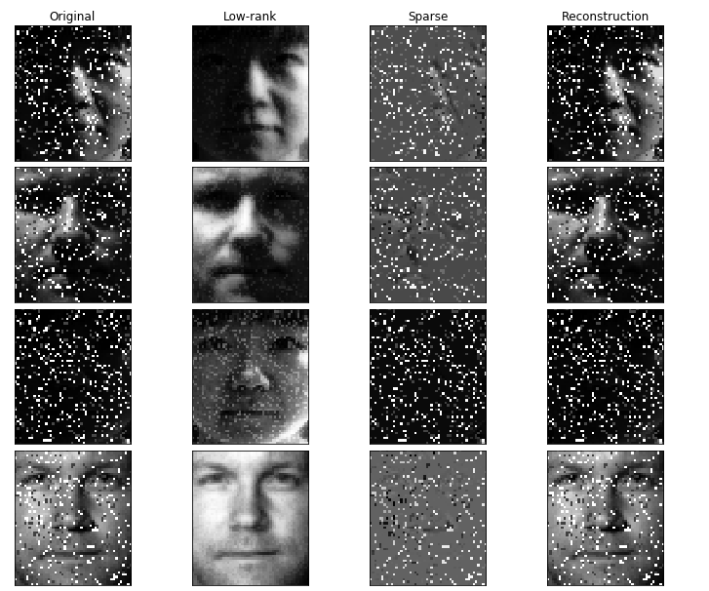
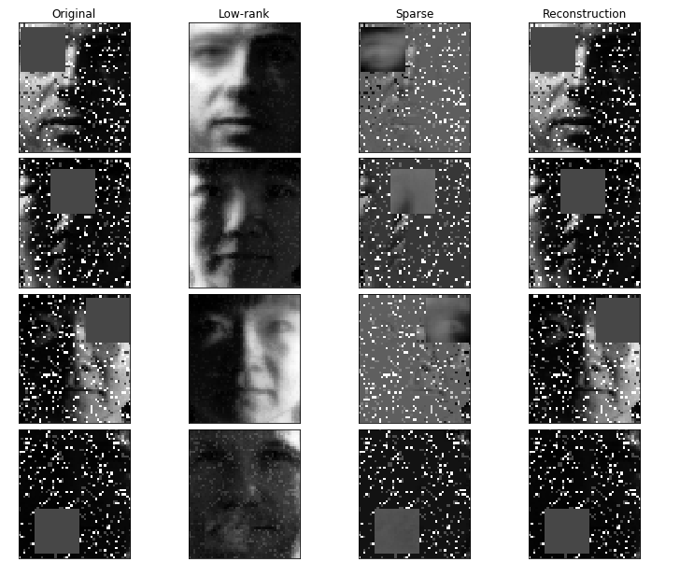
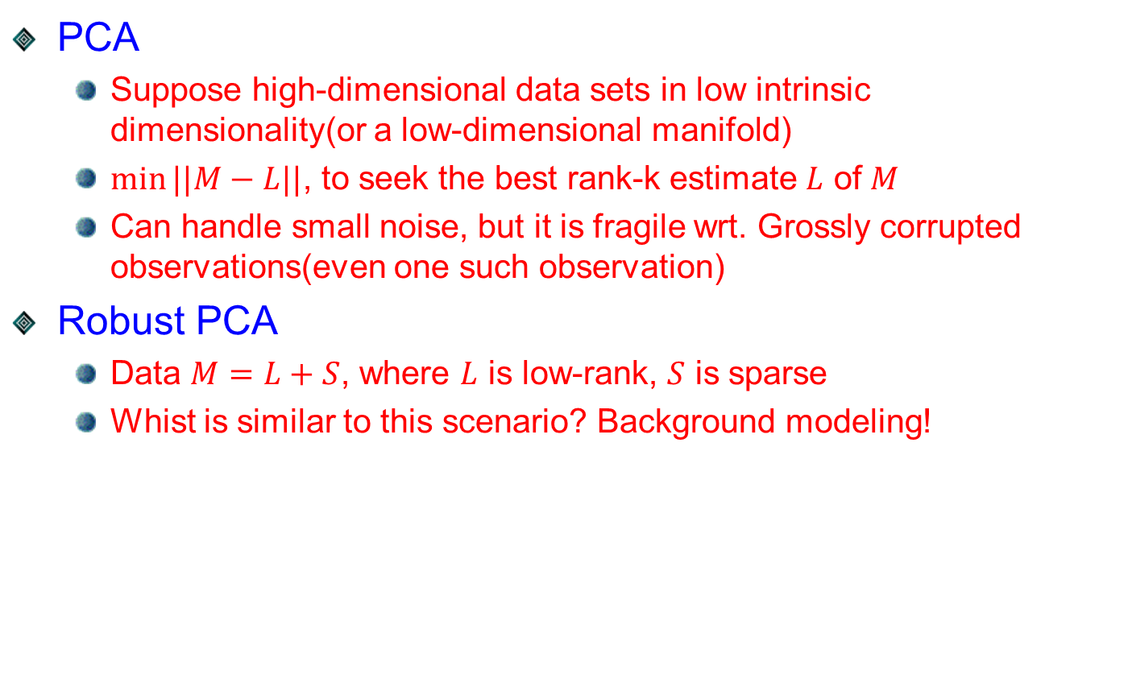
Robust-PCA
PCA
Suppose high-dimensional data sets in low intrinsic dimensionality(or a low-dimensional manifold)
$\min{||M−L||}$, to seek the best rank-k estimate $L$ of $M$
Can handle small noise, but it is fragile wrt. Grossly corrupted observations(even one such observation)
Robust PCA
Data $M=L+S$, where $L$ is low-rank, $S$ is sparse
Whist is similar to this scenario? Background modeling!

Slide 29
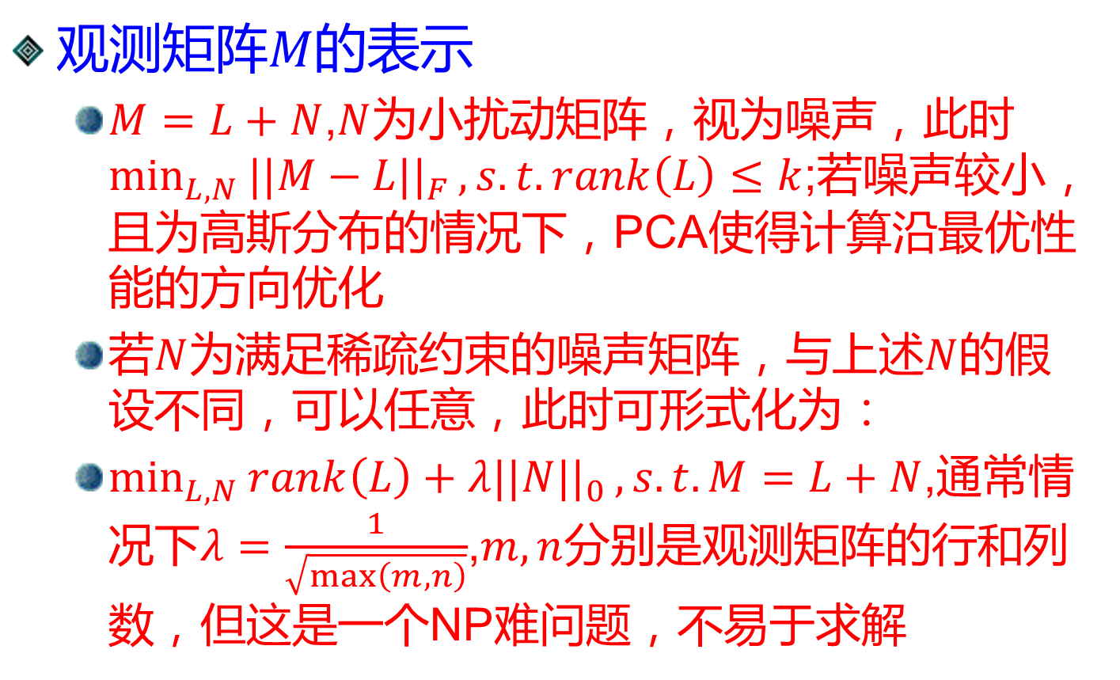
RPCA
观测矩阵$M$的表示
$M=L+N$,$N$为小扰动矩阵，视为噪声，此时$\min_{L,N}{||M−L||_{F}},s.t. rank\left(L\right)≤k$;若噪声较小，且为高斯分布的情况下，PCA使得计算沿最优性能的方向优化
若$N$为满足稀疏约束的噪声矩阵，与上述$N$的假设不同，可以任意，此时可形式化为：
$\min_{L,N}{rank\left(L\right)+λ||N||_{0}}, s.t. M=L+N$,通常情况下$λ=\frac{1}{\sqrt{\max\left(m,n\right)}}$,$m,n$分别是观测矩阵的行和列数，但这是一个NP难问题，不易于求解

Slide 30
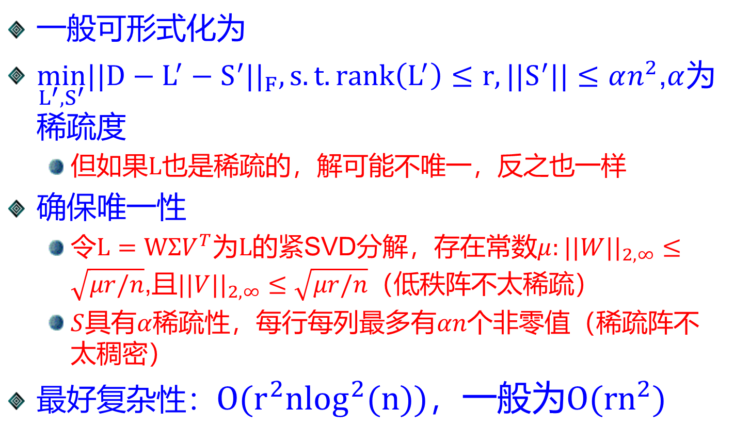
RPCA
一般可形式化为
$\min_{L^{′},S^{′}}||D−L^{′}−S^{′}||_{F},s.t. rank\left(L^{′}\right)≤r,||S^{′}||≤αn^{2}$,$α$为稀疏度
但如果$L$也是稀疏的，解可能不唯一，反之也一样
确保唯一性
令$L=WΣV^{T}$为$L$的紧SVD分解，存在常数$μ:||W||_{2,∞}≤\sqrt{μr/n}$,且$||V||_{2,∞}≤\sqrt{μr/n}$（低秩阵不太稀疏）
$S$具有$α$稀疏性，每行每列最多有$αn$个非零值（稀疏阵不太稠密）
最好复杂性：$O(r^{2}{nlog}^{2}(n))$，一般为$O({rn}^{2})$

Slide 31
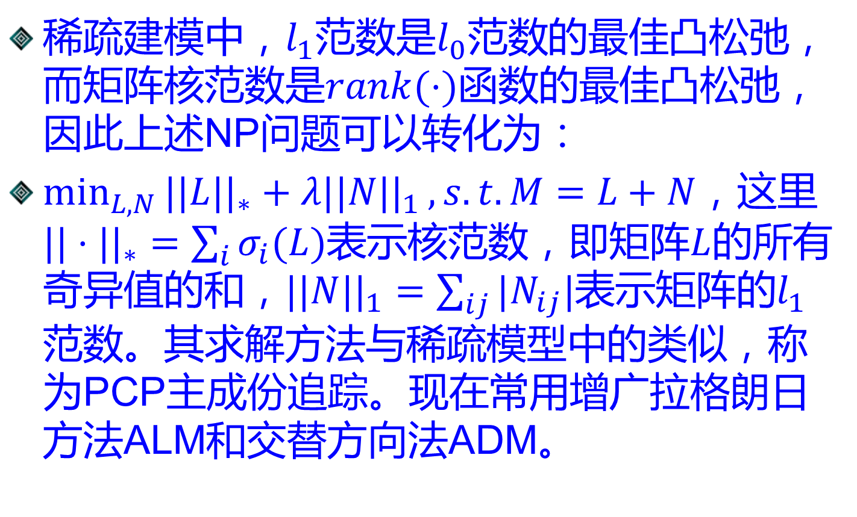
RPCA
稀疏建模中，$l_{1}$范数是$l_{0}$范数的最佳凸松弛，而矩阵核范数是$rank(⋅)$函数的最佳凸松弛，因此上述NP问题可以转化为：
$\min_{L,N}{||L||_{∗}+λ||N||_{1}},s.t. M=L+N$，这里$||⋅||_{∗}=\sum_{i}{σ_{i}(L)}$表示核范数，即矩阵$L$的所有奇异值的和，$||N||_{1}=\sum_{ij}{|N_{ij}|}$表示矩阵的$l_{1}$范数。其求解方法与稀疏模型中的类似，称为PCP主成份追踪。现在常用增广拉格朗日方法ALM和交替方向法ADM。

Slide 32
实验内容
1.理解PCA，RPCA的核心算法思想，编程实现PCA，RPCA的核心算法，并用人脸识别等视觉任务作为例子，比较原始特征、PCA特征，以及RPCA特征的性能差别；
2.理解PCANet，RPCA等采用神经网络来实现的基本原理，编程实现其算法，并对比原始PCA，RPCA的性能；
3.理解SVD的基本原理，编程实现SVD在视觉、语言等AI任务中的应用，理解其核心思想；
4.理解SVD Net的基本原理，熟悉数学方法和神经网络框架之间的内在联系，编程实现SVD Net，并采用视觉或语言任务作为应用案例，讨论SVD和SVD net等的性能比较；
5.阅读至少跟PCA，SVD相关的最新论文（建议2025-2026），介绍其最新应用。

Slide 33
参考文献
PCA:
Tsung-Han Chan, Kui Jia, Shenghua Gao, Jiwen Lu, Zinan Zeng, Yi Ma. PCANet: A Simple Deep Learning Baseline for Image Classification. IEEE TRANSACTIONS ON IMAGE PROCESSING, VOL. 24, NO. 12, DECEMBER 2015
HanQin Cai, Jialin Liu, Wotao Yin. Learned Robust PCA: A Scalable Deep Unfolding Approach for High-Dimensional Outlier Detection, NeurIPS 2021
SVD: Zhengxia Zou and Zhenwei Shi, Ship Detection in Spaceborne Optical Image With SVD Networks， IEEE TRANSACTIONSONGEOSCIENCEANDREMOTESENSING, VOL.54,NO.10,OCTOBER2016
Yifan Sun, Liang Zheng, Weijian Deng, Shengjin Wang. SVDNet for Pedestrian Retrieval,ICCV 2017
大部分Github上源代码参考！

